Slide 1
제 3차 2D 게임 프로그래밍 발표
2018180002 강현석

Slide 2
개발 진척도
 | 기본 구현 내용 | 추가 구현 내용
캐릭터 | 이동 기능, 점프 기능, 색이 변하는 기능 (90%) | x
아이템 | 캐릭터의 색을 변하게 하는 색소 아이템, 캐릭터에서 색소를 빼내는 아이템 (90%) | 맵에 존재하는 특정 색의 색소를 다른 색으로 바꾸는 아이템 (0%)
맵 | 최소 5개 이상의 스테이지 구현, 스테이지 리셋 기능 구현 (15%) | 10개의 완성된 스토리와 스테이지 구현 (0%)
구조물 | 색을 가진 문 구현, 색을 가진 괴물 구현, 색을 가진 버튼 구현, 특정 색일 때 발동하는 슈퍼 점프 구조물 구현 (90%) | 색을 가진 사다리 구현, 특정 색일 때만 발동하는 함정 구현, 색소를 생산하는 기계 구현, 배회하는 괴물 구현 (0%)

Slide 3
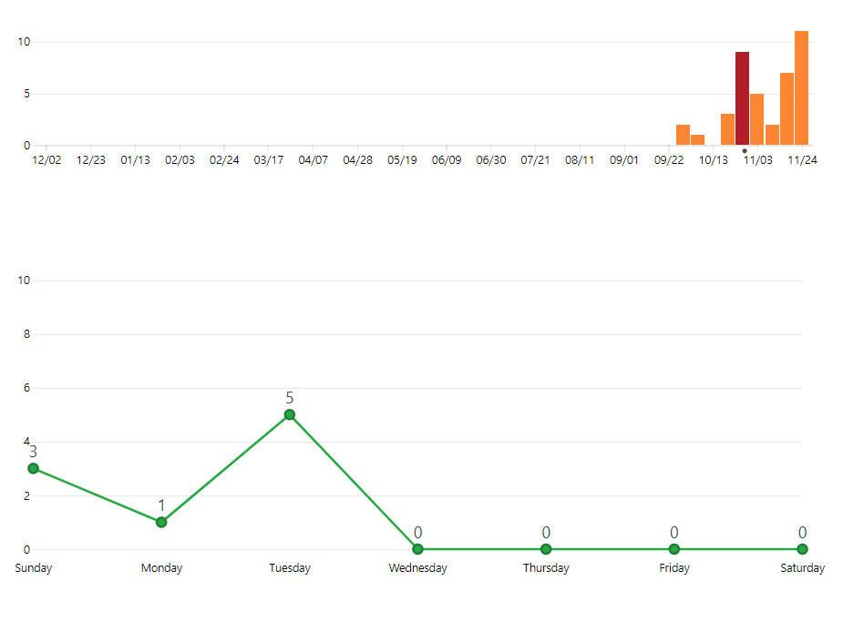
커밋 통계
주차 | 횟수
1주차 | 2회
2주차 | 1회
3주차 | 0회
4주차 | 3회
5주차 | 9회
6주차 | 5회
7주차 | 2회
8주차 | 7회
9주차 | 11회

Slide 4
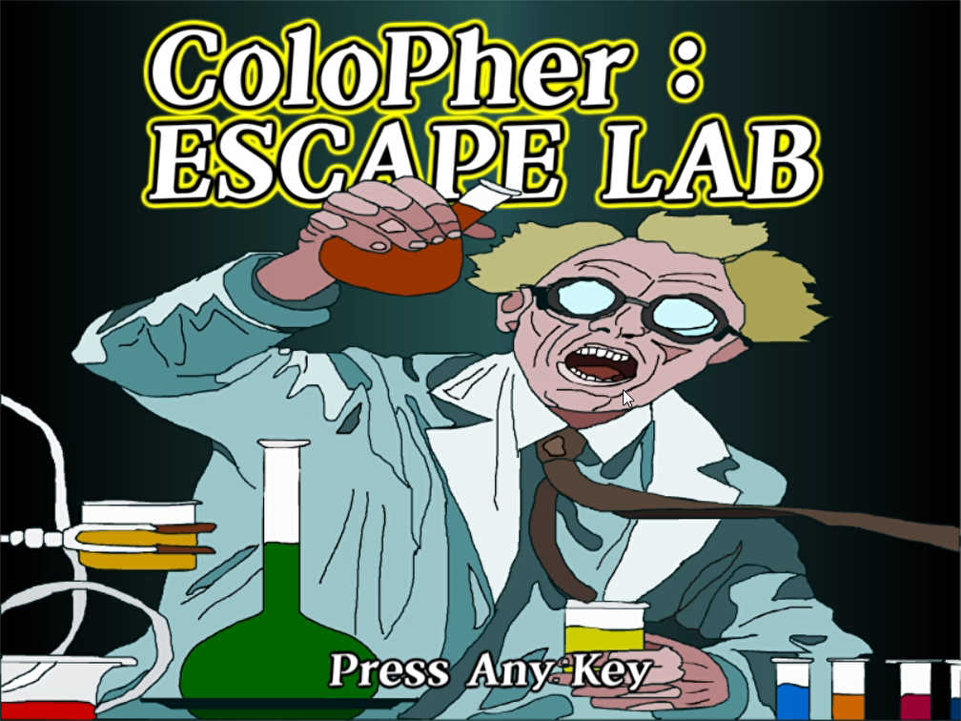

게임 실행 영상

